Slide 1


Slide 2
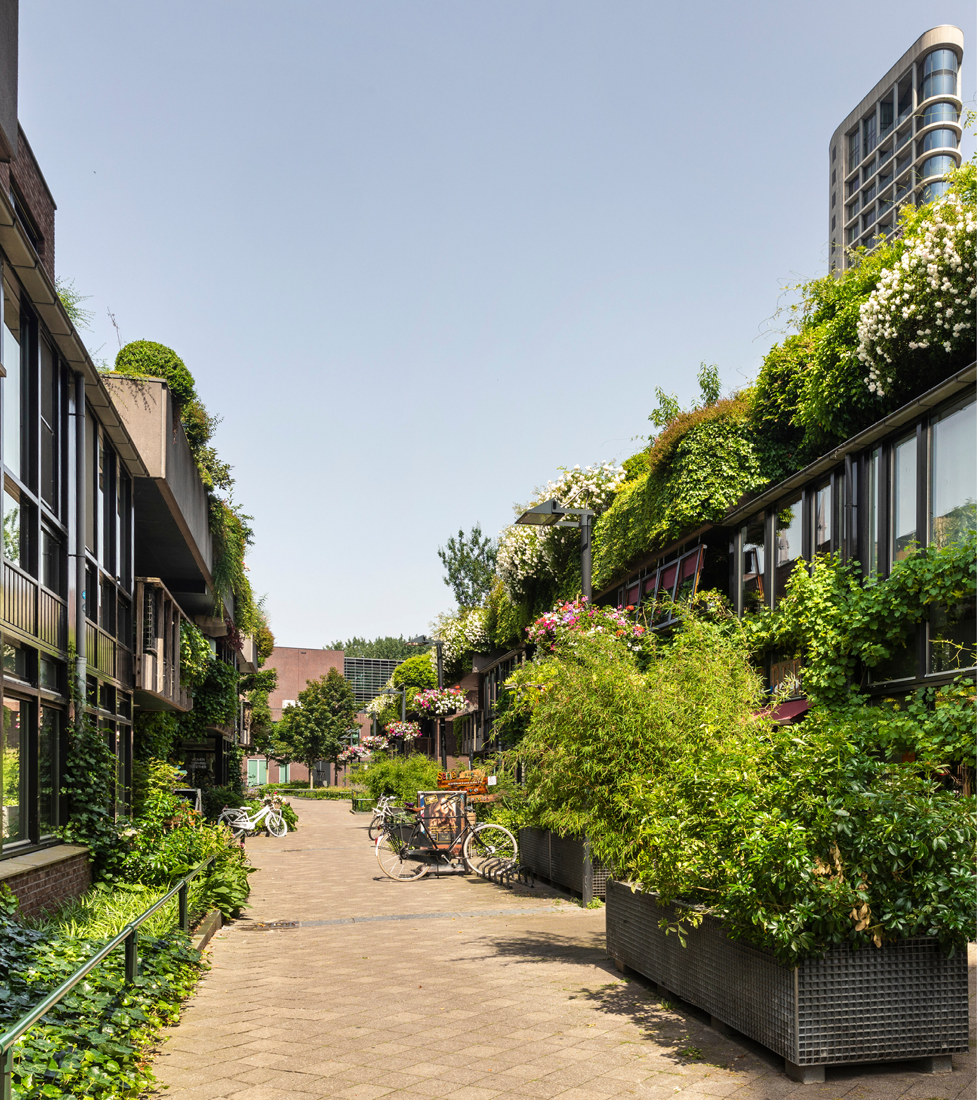
Welkom
Sessie 4
Nationale handvatten toekomsbestendige woningverduurzaming

Slide 3
Opening
Sjoerd Klijn Velderman

Slide 4


Slide 5
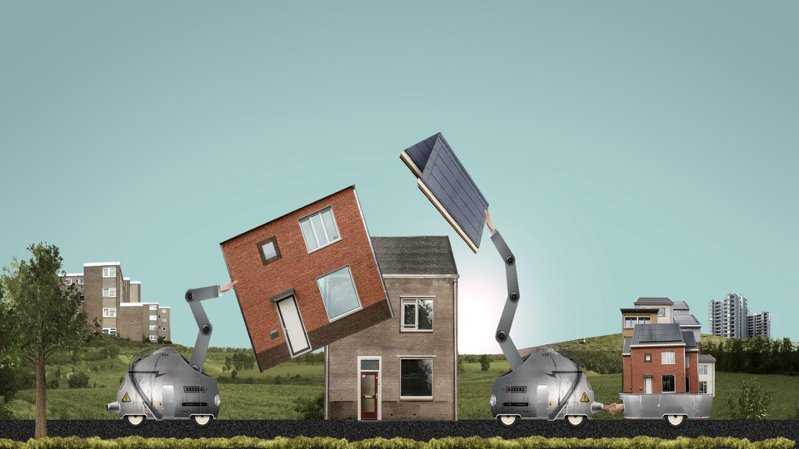
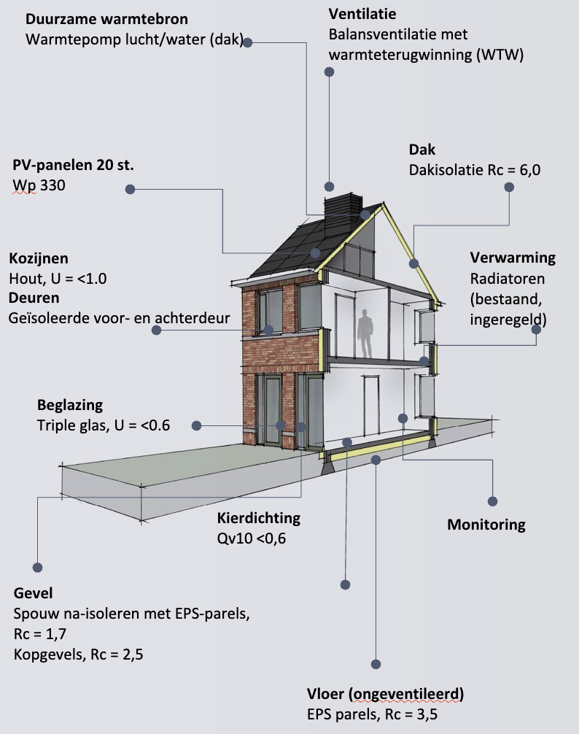
Standaardisatie van aanpak

Slide 6
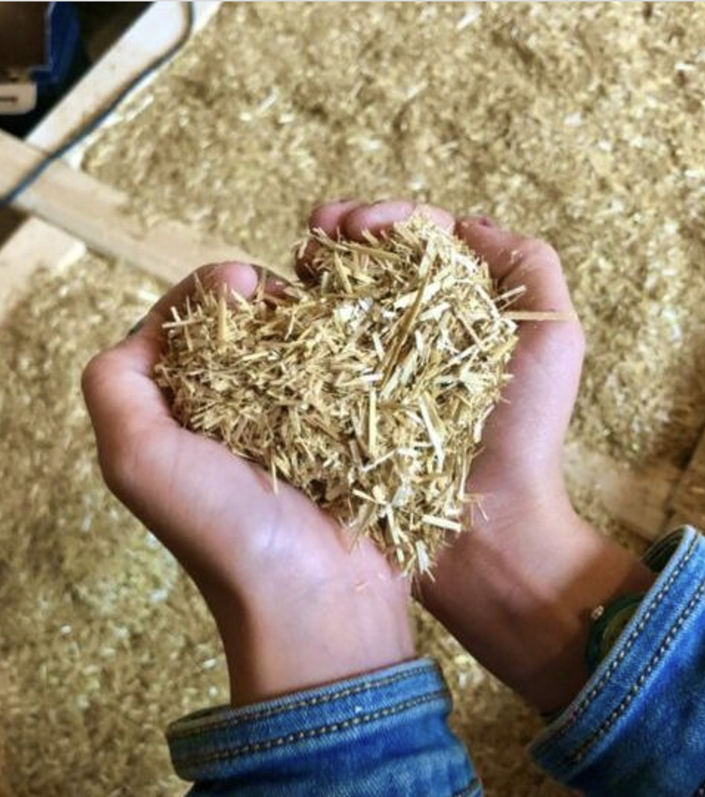
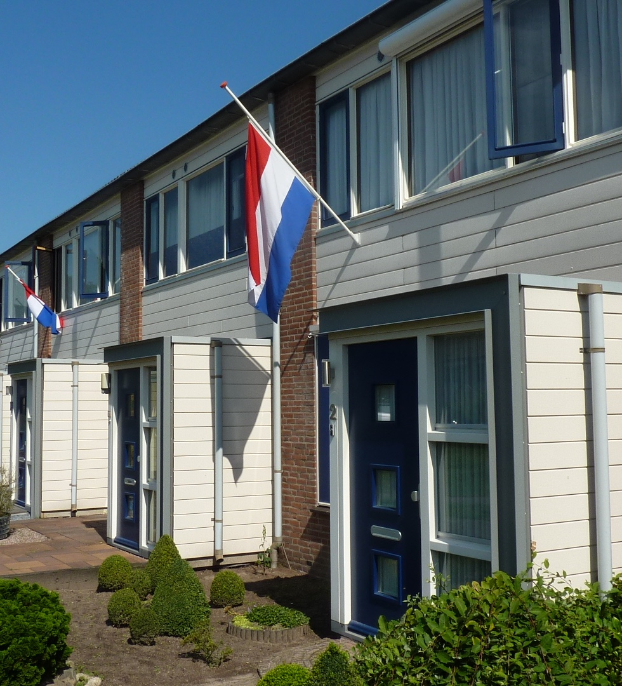
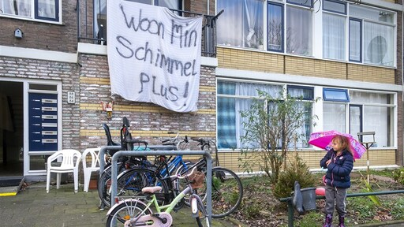
Materialen
Energie & betaalbaarheid
Binnenklimaat

Slide 7
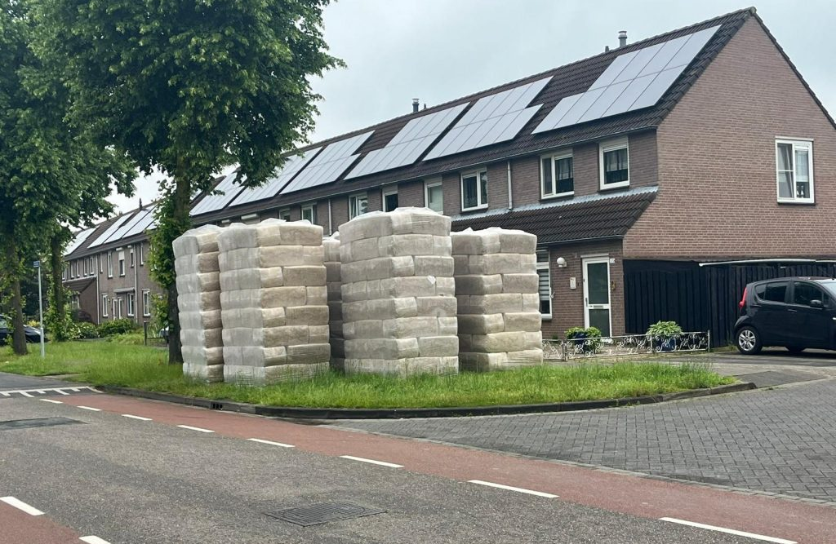
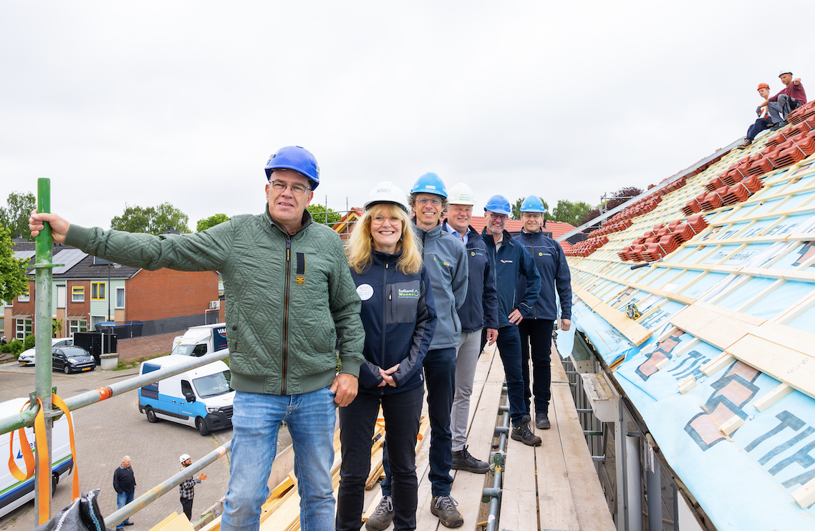
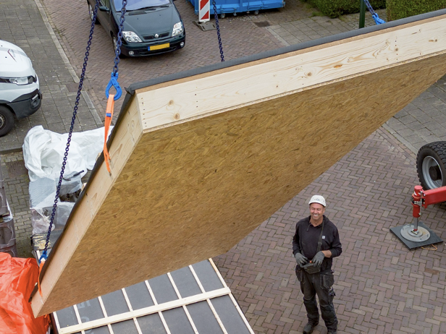
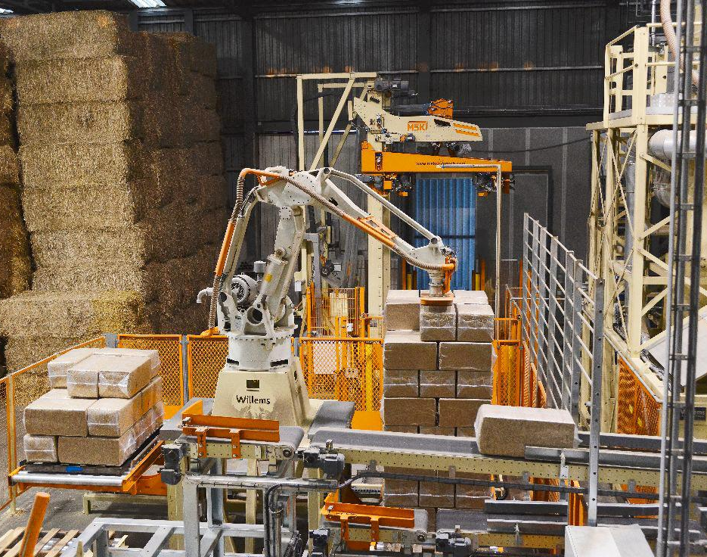
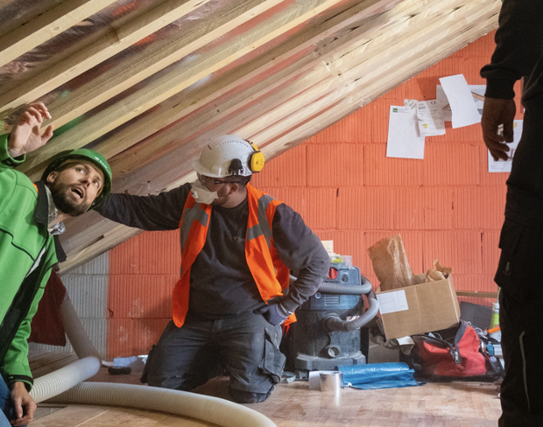

Slide 9


Laat de mogelijkheden zien
Neem belemmeringen weg, werk aan kaders
Het kan of mag niet meer anders

Slide 10
Programma
11:00 Opening
11:15 Aanleiding & kader
11:45 Wat is het
12:15 De diepte in
12.45 Afsluiting

Slide 11

Socials
#biobasedverduurzamen
#biobasedrenoveren
#biobasedisoleren

Slide 12
Aanleiding & kader
Thomas Wellink, RVO

Slide 13
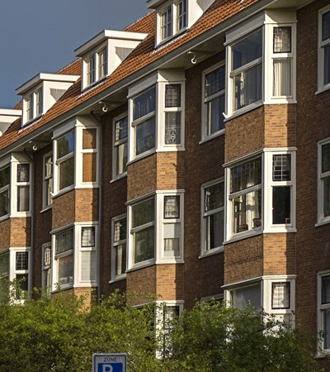
Nationaal Handvat Toekomstbestendige Woningverduurzaming
03 december 2025
Notes:
Bouwe

Slide 14
Aanleiding
Verduurzaming huurwoningen zeer grote opgave
Corporaties sturen, naast verlagen van energiegebruik, op steeds meer thema’s: o.a. circulariteit, klimaatimpact, klimaatadaptatie en natuurinclusiviteit
Probleem: er zijn nog weinig concrete richtlijnen en indicatoren, wat ertoe leidt dat corporaties zelf het wiel uitvinden en sterk verschillende uitvragen doen aan de markt (met andere definities, eisen en criteria)
Behoefte aan meer richting door standaardisatie van indicatoren en bepalingsmethoden
Notes:
Bouwe

Slide 15
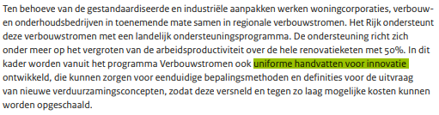
Nationale Prestatieafspraken 2025-2035
Notes:
Bouwe

Slide 16
Doel
Partijen uit de huursector handvatten geven bij verduurzaming bestaande woningen door het ontwikkelen van een tabel met indicatoren, bijbehorende bepalingsmethoden en – op termijn – haalbare prestatieniveaus die partijen kunnen toepassen bij het uitvragen, ontwerpen, contracteren en monitoren van verduurzamingsprojecten
Notes:
Bouwe

Slide 17
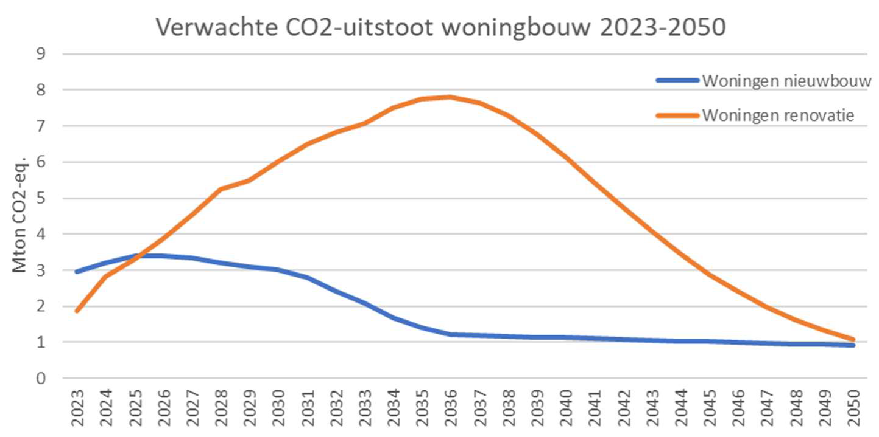
Waarom sturen op emissies van renovaties?
Notes:
Bouwe

Slide 18
Uitgangspunten
Zoveel mogelijk aansluiten bij Europa (bv. ZEB-norm en CSRD)
Ondersteuning als essentieel deel van de aanpak: begeleiding van corporaties
Betrokkenheid van belangrijkste brancheverenigingen (Aedes, OnderhoudNL, IVBN en TechniekNL)
Notes:
Bouwe

Slide 19
Wat is het
Klaas Vegter, Verbouwstromen

Slide 20




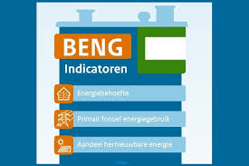
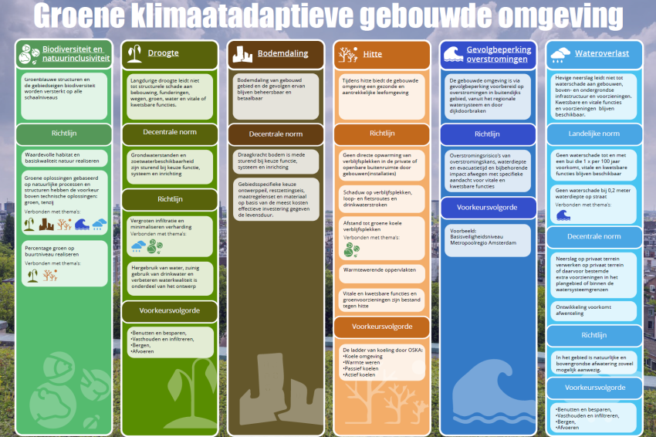




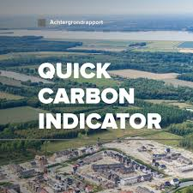



Wie ziet door de bomen het bos nog?
ENERGIE
MILIEU EN MATERIAAL
KLIMAATADAPTATIE
NATUUR
EPBD IV
VR en HR
Maatlat groene en klimaatadaptieve gebouwde omgeving
Whole life Carbon
Standaard en streefwaarden
TOjuli
GTO
Soortmanagemenplannen

Slide 21
Een tabel vanuit perspectief verhuurder
Thema | Toelichting | Indicator | Eenheid | Bepalingsmethode
Energie | Verbetering van de energieprestatie van de woning door isolatie, energiezuinige installaties en opwekking van energie | Primair fossiel energiegebruik | kWh/m2 gbo/jaar | NTA 8800
 |  | Netto warmtebehoefte | kWh/m2 gbo/jaar | NTA 8800
 |  | Absolute hoeveelheid duurzame energie | kWh/m2 gbo/jaar | NTA 8800
Milieu & materiaal | Vermindering van de milieu-impact van de gebruikte materialen door beperking van het materiaalgebruik en gebruik van duurzame materialen | Materiaalgebonden emissies | kg CO2 | GWP-onderhoud
 |  | % biobased materiaal | % massa | NTA-biobased
Klimaatadaptatie | Woning beter bestendig maken tegen de gevolgen van klimaatverandering zoals hitte, wateroverlast en droogte | Gewogen temperatuuroverschrijding | uren/jaar | ntb
 |  | Opvangen piekbui | mm/h | ntb
 |  | Drinkwatergebruik | Liter/dag | ntb
Natuur | Woning en perceel laten bijdragen aan juiste omstandigheden voor basiskwaliteit natuur | ntb | ntb | ntb
*tabel nog in concept
Notes:
Klaas

Slide 22
Relatie tot Het Nieuwe Normaal (2)
Nationaal handvat
HNN bestaande bouw
Energie
Natuur
Klimaat-adaptatie
Milieu en materiaal
Waarde-behoud
HNN gericht op koplopers, handvat op hele sector
HNN uitgebreider op milieu en materiaal, handvat bredere thematiek
Overlap, samen optrekken
Notes:
Klaas

Slide 23
Fasering nationaal handvat
2025
  Thema’s en indicatoren kiezen
  Sturen op (gedragen) bepalingsmethoden
  Toetsen van indicatoren in de praktijk (kleine schaal)
  Versie 1.0 klaar om breder toegepast te worden
2026 en verder
  Versie 1.0 actief verspreiden
  Iteratief verbeteren handvat
  Bijhouden database t.b.v. prestatieniveaus
Notes:
Klaas

Slide 24
De diepte in
Gijs Ebbers

Slide 25
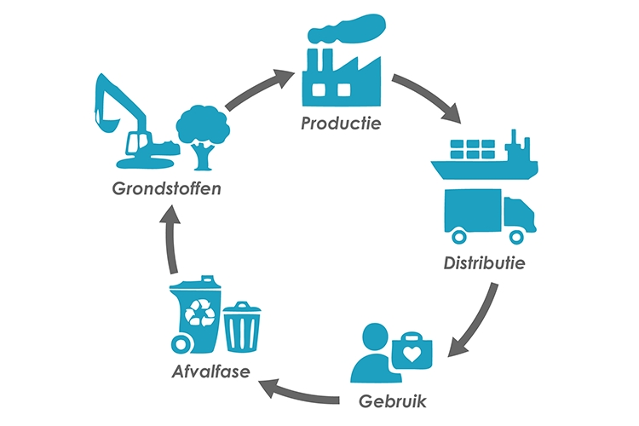
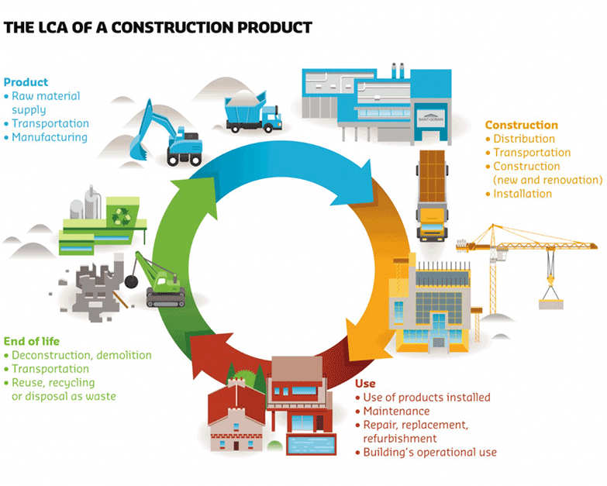
Rekenen aan materiaalgebonden impact
Levens Cyclus Analyse

Slide 26
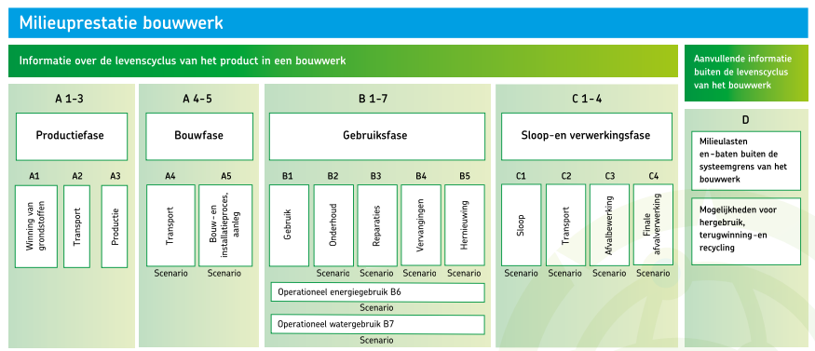
Rekenen aan materiaalgebonden impact
Europese norm EN-15804 & EN-15978
Notes:
Stel de volgende vraag:
U ziet hier een schematische productkaart die is opgenomen in de Nationale Milieu Database. Op basis van deze productkaarten maakt u een MPG berekening (details en uitleg volgen later in de presentatie).
Als u hier naar kijkt zijn voor u stappen van de leven cyclus herkenbaar (grondstoffen, productie, distributie, gebruik, afvalfase)?
Als u hier naar kijkt zijn voor u de circulaire strategieën herkenbaar (in gekleurde vakjes nogmaals gegeven)?
Licht toe dat:
De MPG beperkt zich tot het materiaalgebonden milieu impact, dus smaller dan de Europese norm EN15804 (geen B6 en B7)
B6 komt aan de orde bij de energieprestatie (BENG), Europa vraagt een gescheiden regelgeving rond energie en milieu
Opvallend dat er meerdere circulaire strategieën te herkennen zijn (veel gebruikte set van 10 R-strategieën)
Ter info docent:
Rethink: heroverwegen. Het gaat om anders denken en een andere manier van organiseren. Dit vraagt om sociale innovatie. Het is het begin van circulair denken en doen.
Redesig: herontwerpen. Het gaat hierbij om het anders of nieuw ontwerpen of het zodanig aanpassen van het ontwerp dat het product een langere levensduur heeft, een betere modulaire opbouw en bestaat uit duurzame materialen.
-> 1 en 2 zatten ook al in oude MPG, namelijk materiaal efficiënt ontwerpen, komt later in de presentatie terug.
3. Reduce: verminderen. Het gaat er hierbij om het verbruik van grondstoffen tijdens de productie te reduceren.
-> vergelijkbaar met de opmerking zoals bij 1 en 2.
4. Reuse: hergebruik. Het gaat hierbij om het volwaardig hergebruik van producten in zijn geheel in dezelfde functie door een andere gebruiker. -> B4 en D
5. Repair: repareren. Vanuit duurzaamheidsoogpunt is het beter om goed onderhoud en reparatie uit te voeren dan materialen af te danken en nieuwe materialen te gebruiken. -> B3
6. Refurbish: renoveren of opknappen. Het gaat er hierbij om producten of bouwdelen te herstellen of te vernieuwen door ze op te knappen. Niet alles hoeft nieuw te zijn. -> B5
7. Remanufacture: reviseren. Het gaat er hierbij om nieuwe producten te maken van oude producten of onderdelen hiervan.
8. Repurpose: hergebruiken van producten met een ander doel.
9. Recycle: is een brede term die we gebruiken voor de verwerking en hergebruik van materialen. Zie ook dit artikel. -> D
10. Recover: is herwinnen. Hierbij gaat het om energieterugwinning uit materialen. Verbranding zonder energieterugwinning en storten horen niet in een circulaire economie. -> D
Toets of onderstaande leerdoelen zijn behaald:
Het waarom: De cursist legt uit wat circulariteit is met behulp van de daarbij horende strategieën, zodanig dat de cursist toelicht wat het belang van de MPG is.
De cursist beschrijft aan de hand van de fasering en opbouw kort een levenscyclus analyse, zodanig dat de cursist de opbouw van het materialenpaspoort/ de productkaarten herkent in de MPG-berekening.

Slide 27
Rekenen aan materiaalgebonden impact
Milieuprestatie Onderhoud: levensloopbenadering in twee smaken:
Eenmalige ingreep
Forfaitair aanvullen van fase B en C
Meerjaren Onderhouds Planning (MJOP)
Fase B en C specifiek invullen

Slide 28
Rekenen aan materiaalgebonden impact
MPO
Milieuprestatie Onderhoud: aanbrengen, verwijderen, vervangen
Verwijderen
Fase C van product
Fase A-C van product
Vervangen
Fase C van verwijderd product
Fase A-C van aangebracht product
Aanbrengen

Slide 29
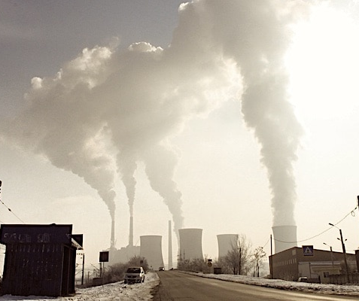
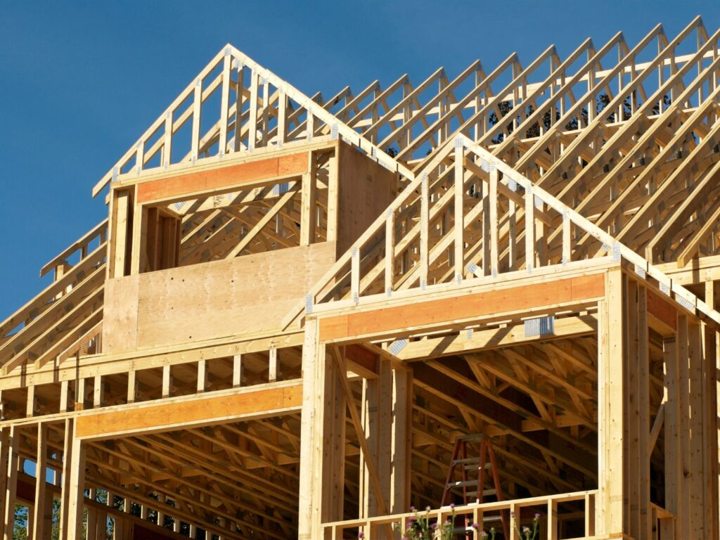
Prototype rekentool
Focus nu op CO2-uitstoot
  Eenduidig
  Geaccepteerd door de markt
  Goede wisselwerking met indicatoren Energie
Indicator voor CO2-opslag nog in ontwikkeling
  Belang onderschreven door alle partijen
    Methode nog onduidelijk (onderzoek loopt)
Deze foto van Onbekende auteur is gelicentieerd onder CC BY-NC-ND

Slide 30
Aanpak in de praktijk
Wat kan een corporatie/onderhoudspartner hier mee?
Onderhoud en renovatietenders
Variantenstudies
Uitstoot monitoring
MJOPs optimaliseren (later)

Slide 31
Aanpak in de praktijk
Wat kan ik hier mee?
Onderhoud en renovatietenders
Variantenstudies
Uitstoot monitoring
MJOPs vergelijken
A.d.h.v. twee voorbeeldprojecten nemen we jullie mee

Slide 32
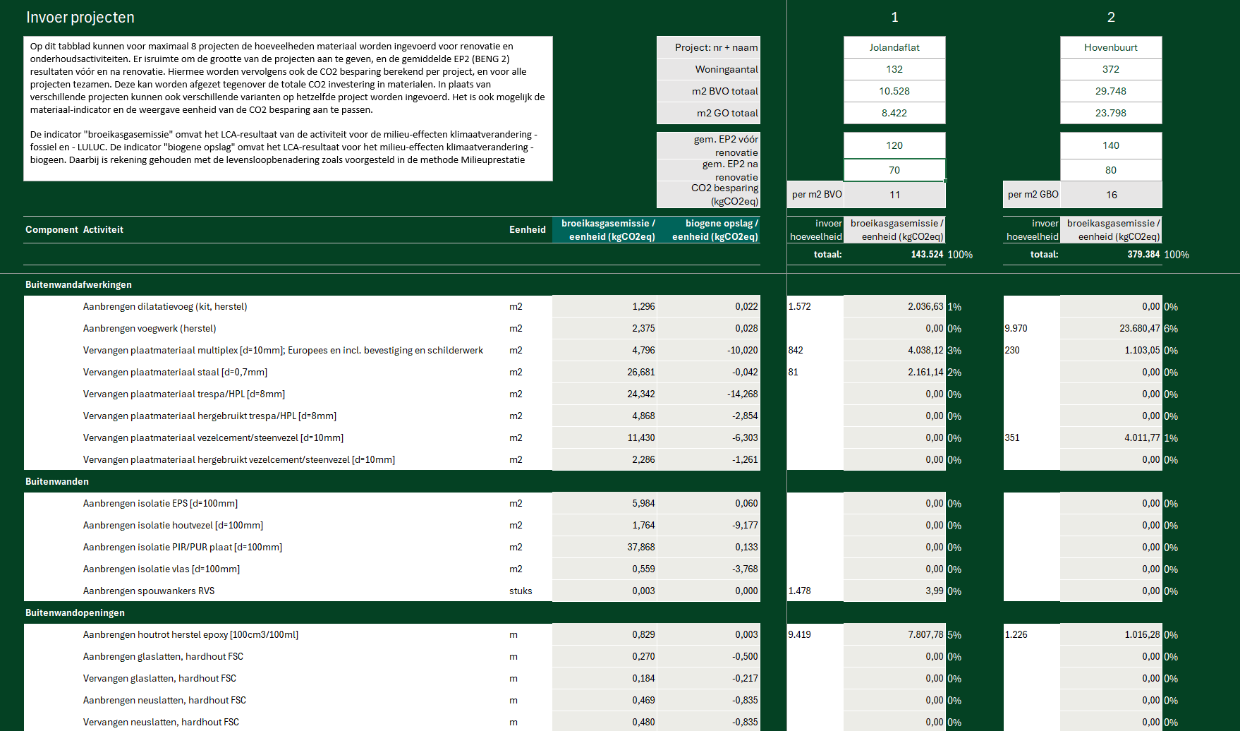
Rekentool (invoer)
EGW-project
MGW-project

Slide 33
Rekentool (invoer)
EGW-project
MGW-project

Slide 34
Rekentool (invoer)
EGW-project
MGW-project

Slide 35
Toepassing rekentool
Vergelijken
Optimaliseren
Varianten
Projecten
MJOPs (later)
Tenders
Zwaartepunten
Quick wins

Slide 36
Rekentool (resultaten)
MGW-project
EGW-project
Zwaartepunt ligt in dit geval bij de BKT-renovaties en installaties

Slide 37
Rekentool (invoer)
EGW-project
MGW-project
Energetische verbetering weegt ruimschoots op tegen investering in materiaal

Slide 38
Inzichten
Ga in gesprek over mogelijke verbeteringen bij BKT’s en installaties:
      Hergebruik,
      Producten met lagere uitstoot,
      Keuze tussen repareren of vervangen
      Et cetera...

Slide 39
Afsluiting
Sjoerd Klijn Velderman

Slide 40
Lunch
Op het HU-Plein

Slide 41



